Slide 1

astpageLastpage Project Project
빅데이터 분석 시각화
빅데이터UI양성과정
손보금
박준형
심예진

Slide 2
INDEX 및 CONTENTS
개발동기 / 주제선정 ---------------------------------------------------------------------------------------------- 박준형 2p
개발 일정 --------------------------------------------------------------------------------------------------------- 박준형 3p
팀원 소개 --------------------------------------------------------------------------------------------------------- 박준형 4p
HISTORY --------------------------------------------------------------------------------------------------------- 심예진 5p-6p
스타일가이드 ----------------------------------------------------------------------------------------------------- 심예진 7p
기술스택 / 협업도구 ---------------------------------------------------------------------------------------------- 심예진 8p
ERD --------------------------------------------------------------------------------------------------------------- 심예진 9p
페이지 상세 ------------------------------------------------------------------------------------------------------- 손보금 10p
프로젝트 개발 시 겪었던 점 -------------------------------------------------------------------------------------- 손보금 11p
Q&A -------------------------------------------------------------------------------------------------------------- 12p
1

Slide 3
2. 개발 일정
LastPage Project : 2025.07.27 – 2025.12.01
☆ 프론트엔드 집중 및 환경 구축 기간
☆ 백엔드 전환 및 DB 연동 기간
☆ 최종 완성 기간
Week 1 : 프로젝트 기획 및 환경 구축
Week 2 : Core Layout 완성
Week 3 : Design 착수 및 Styling
Week 4 : 프론트엔드 1차 통합 완료
Week 5-6 : Backend 전환 및 환경 설정
Week 7 : Backend CRUD 착수
Week 8 : 회원 관리 CRUD 구현
Week 9 : 예약 CRUD 구현 및 Backend MVC 정립
Week 10 : View 연동 및 기능 최종 완성
Week 11 : 보조 기능 구현 및 코드 통합
Week 12 : 통합 테스트 및 버그 수정
Week 13 : 최종 기능 통합 및 테스트
Week 14 : 시스템 안정화 및 문서화 착수
Week 15 : 최종 코드 병합 및 QA 완료
Week 16 : 프로젝트 최종 종료
3

Slide 4
4. HISTORY
☆ 프론트엔드 집중 및 환경 구축 기간
☆ 백엔드 전환 및 DB 연동 기간
Week 1 | 프로젝트 계획, 디자인 구상, 기술 스택 논의 GitHub/Notion 구축 및 Branch 전략 설정 팀원 별 담당 페이지 지정 및 Layout(HTML 구조) 구현 시작
Week 2 | 팀원 별 담당 페이지 Layout 완성 메인, 회원가입 등 기본 페이지 구조 우선 구축
Week 3 | 주요 서비스 페이지 디자인 및 Styling(CSS) 착수 Layout과 디자인의 완성도 높이기
Week 4 | Design 및 Styling 최종 완성 Front-end 파일 Dev Branch에 1차 통합 및 최종 디자인 검토
Week 5-6 | Front-end 코드를 Springboot 환경에 맞게 전환 배치 JPA 등 DB 연동을 위한 학습 및 환경 설정 집중 Login, DB 연결 등 Backend 기본 개념 복습
Week 7 | Springboot 기반의 로그인, 예약, 굿즈 페이지 등 개인별 최소 1개 기능을 구현 목표
Week 8 | 회원가입, 로그인 등 회원 관련 기능의 CRUD(생성, 조회, 수정, 삭제) 구현 시작
Week 9 | 예약(심리/장례/굿즈) 관련 CRUD 구현 완성 Springboot의 MVC 패턴으로 백엔드 코드 체계화
Week 10 | DB에서 조회한 예약 정보를 MyPage UI에 출력하도록 View 연동 구현 모든 기능 구현을 완료하고 브랜치에 올려 최종 합본 준비
Week 11 | 커뮤니티(이용 후기) 게시판 기능 및 메모리얼 굿즈 페이지 최종 기능 구현 Front-end와 Backend 통합 Merge
Week 12 | Front-end와 Backend 기능 연동 테스트 버그 수정 및 완성도 높이기
5

Slide 5
4. HISTORY
☆ 최종 완성 기간
Week 13 | Front-end와 Backend 기능 연동 테스트를 집중 진행. 기능별 버그 수정 및 완성도 높이기. 모든 기능이 유기적으로 작동하는지 확인.
Week 14 | 코드 리뷰 및 최적화를 통한 시스템 안정화. 프로젝트 최종 문서화(Notion 등) 작업 착수.
Week 15 | Front-end/Backend 코드 최종 병합(Merge) 및 통합 브랜치 확정. 최종 사용자 시나리오 기반의 QA(Quality Assurance) 완료.
Week 16 | 최종 코드 정리 및 클린업. 배포 환경에 맞는 최종 패키지(Package) 준비 및 프로젝트 최종 종료.
6

Slide 6
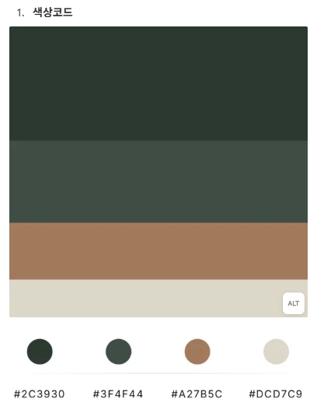
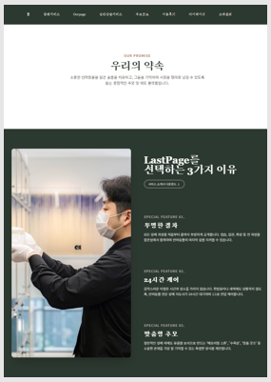
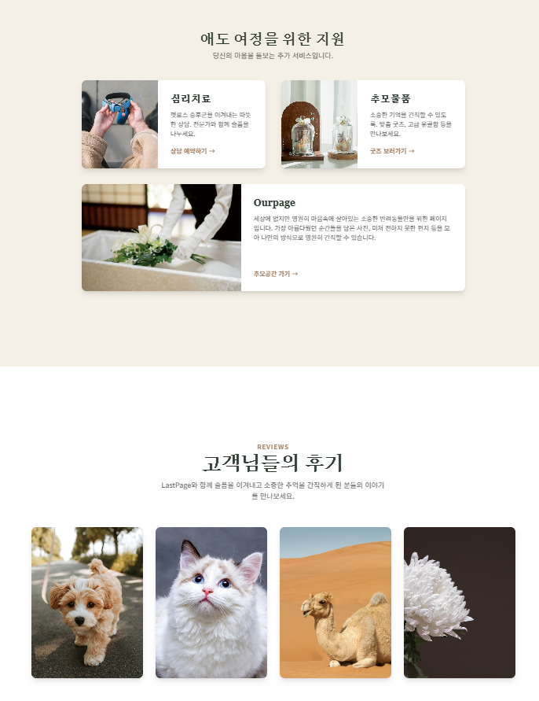
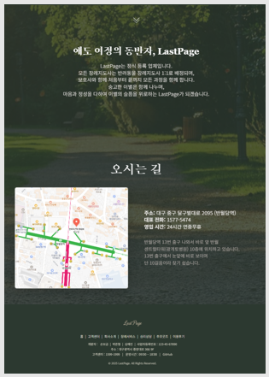
5. 스타일가이드
7

Slide 7



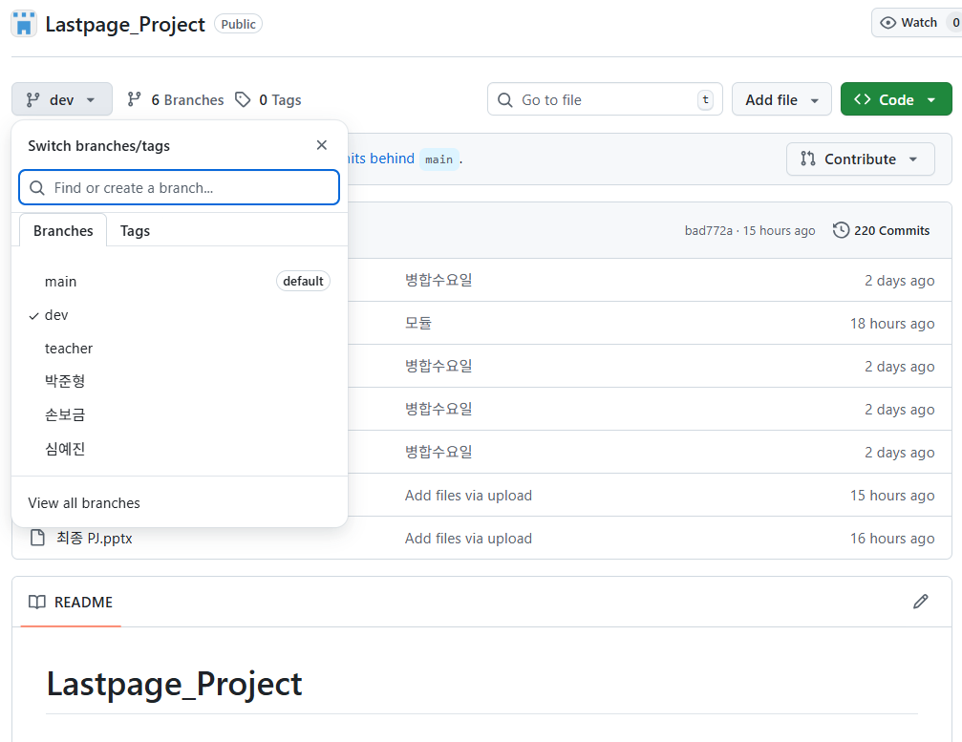
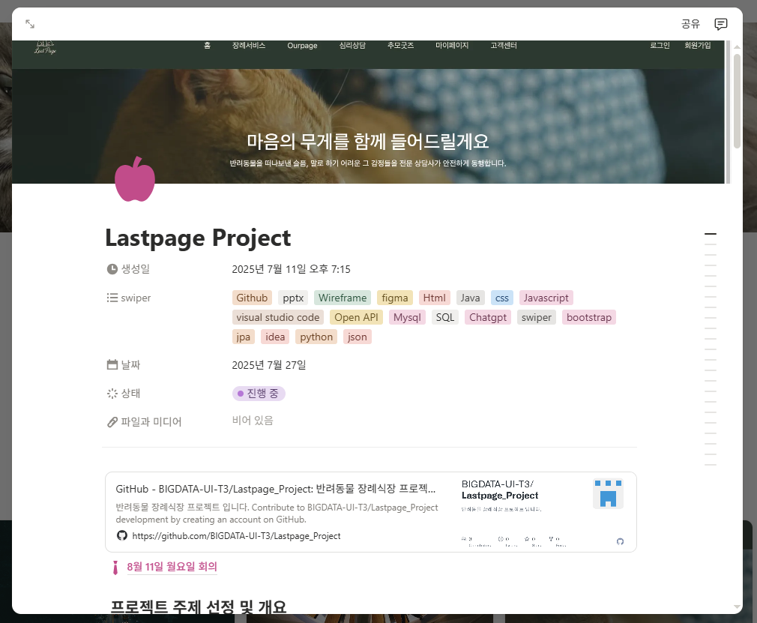

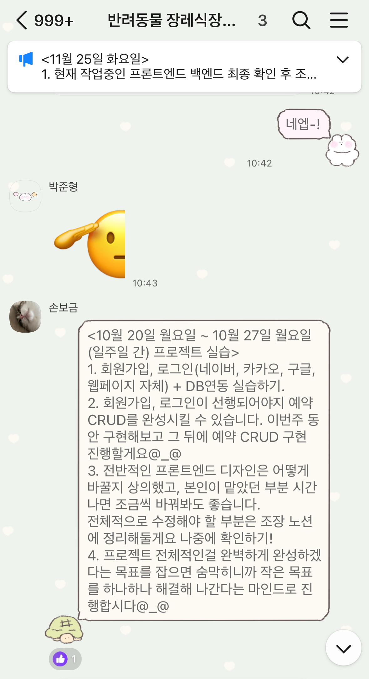




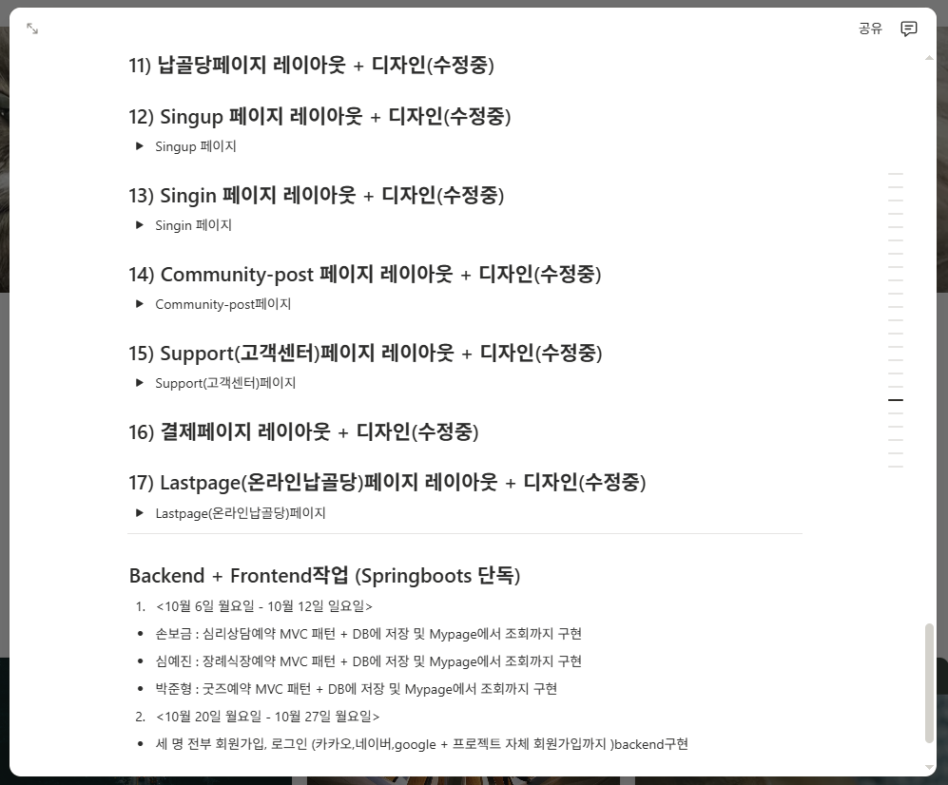






6. 기술스택 / 협력도구
Github
Notion
F
R
O
N
T
B
A
C
K
- Main
- Dev
- 개인브랜치
O
T
H
E
R
KakaoTalk
8

Slide 8
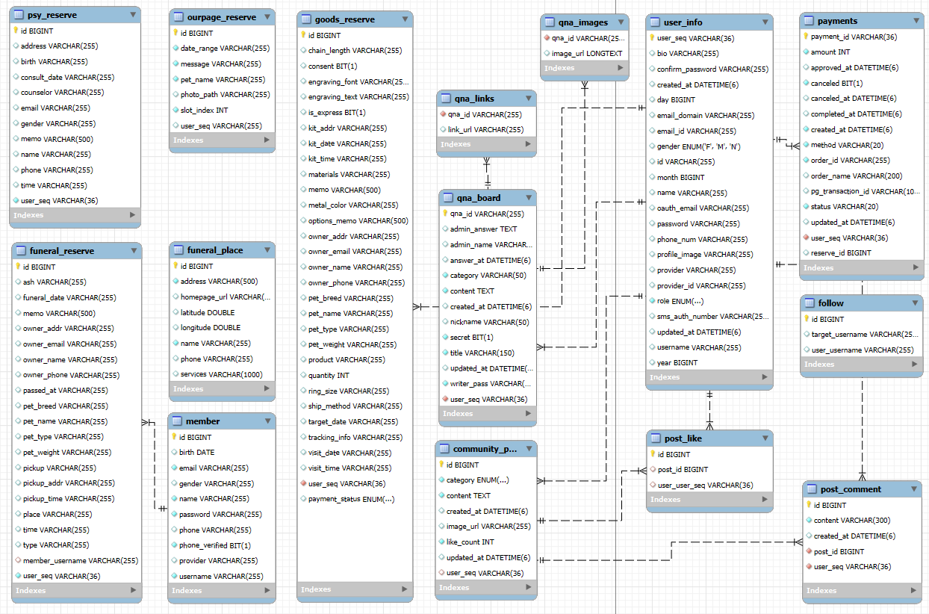
7. ERD
☆ List
user_info
funeral_palce
funeral_reserve
psy_reserve
goods_reserve
ourpage_reserve
community_post
post_like
post_comment
follow
payments
qna_board
qna_images
qna_links
9

Slide 9
8. 페이지 상세
10

Slide 10
9. 프로젝트 개발 시 겪었던 점
11

Slide 11
Q&A

Slide 12
astpageLastpage Project Project
감사합니다
빅데이터UI양성과정
손보금
박준형
심예진

